Slide 1
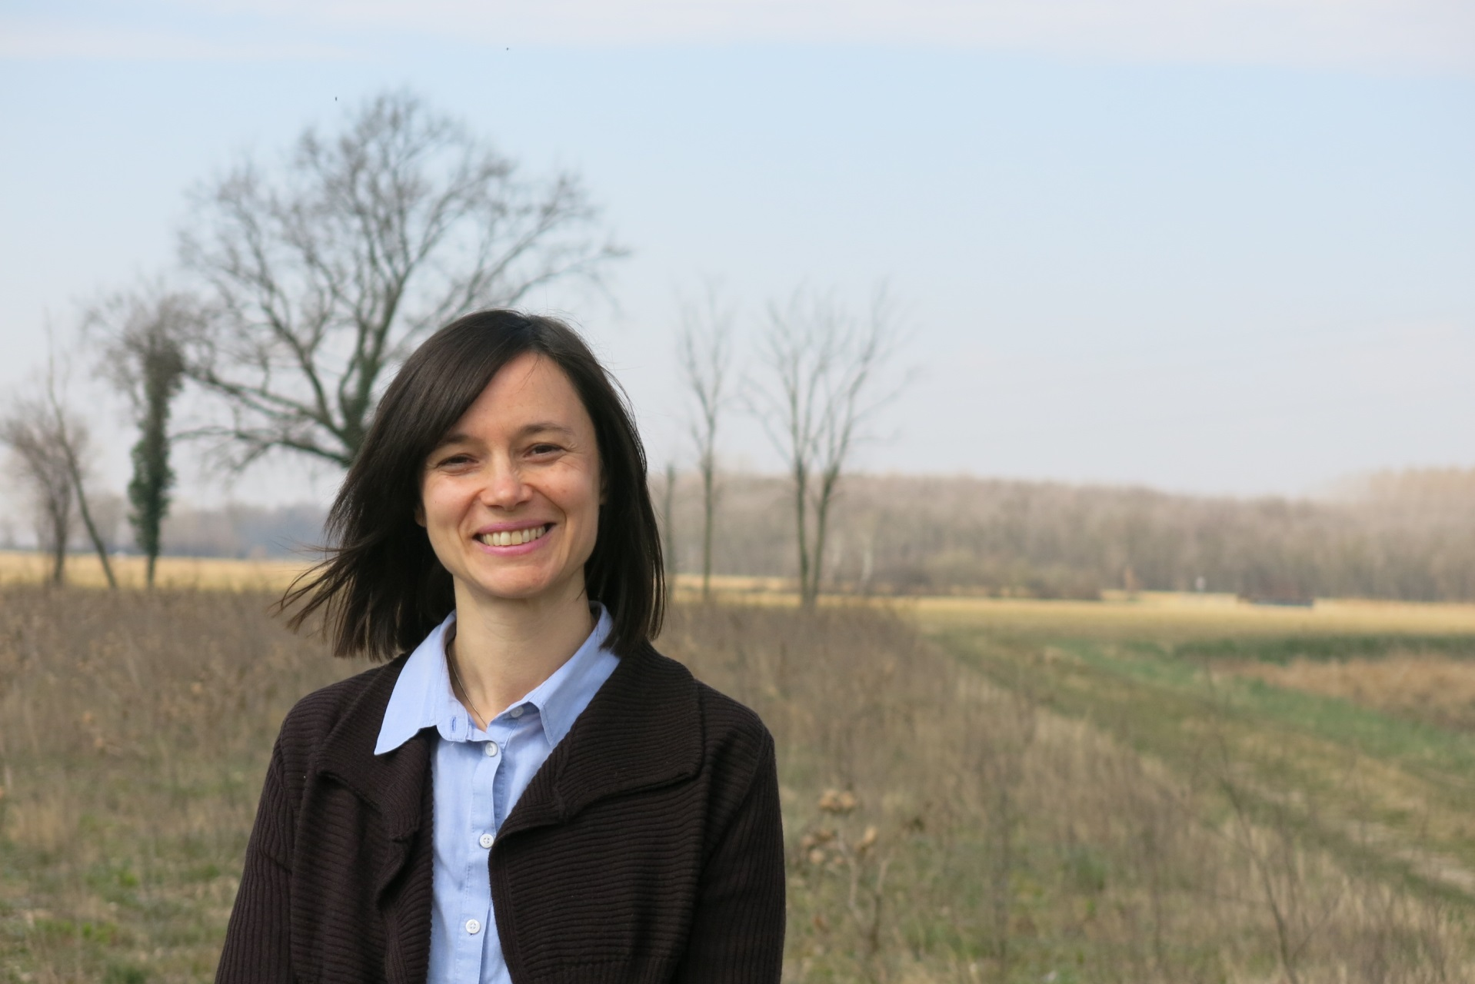

Slide 2
Elisa Tomat
Sono nata a Udine nel 1976. Dopo la laurea in Scienze e Tecnologie Agrarie a indirizzo Ambientale, ho perfezionato la mia formazione con il corso post-laurea in Parchi, giardini e aree verdi dell’Università di Torino e con un dottorato di ricerca in Ecologia Agraria a Udine nel quale mi sono occupata delle tecniche di ripristino dei prati stabili a elevata biodiversità.
Ho lavorato per 7 anni per SemeNostrum, azienda agricola produttrice di sementi di fiori selvatici per prati fioriti, di cui sono stata socia fondatrice.
Mi occupo ora di progettazione e realizzazione di giardini, il primo amore scoperto durante una visita a Kew Gardens a Londra a 19 anni e mai dimenticato.

Slide 3
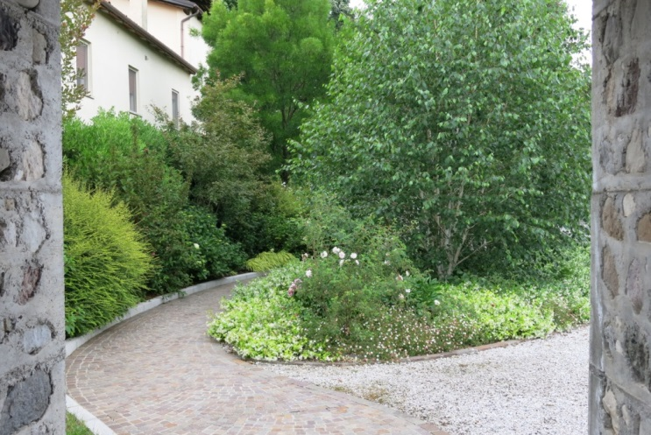
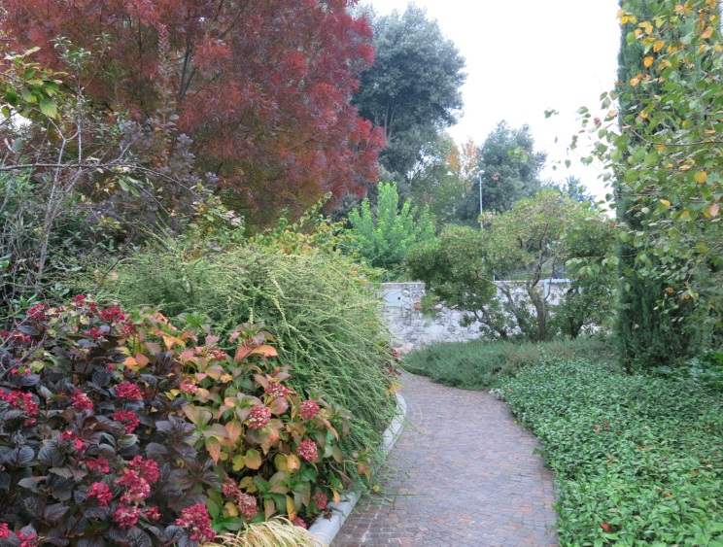
IL GIARDINO DI ELISA

